Slide 1






Sistema CNDL
PRINCIPAL REPRESENTANTE DO VAREJO BRASILEIRO
Presidente: José Cesar da Costa
Apresentação: Karoline Lima
Advogada
Coord. Relações Institucionais e Governamentais na CNDL
Especialista em RIG pela FGV - BSB
Mestranda em Economia e Política Pública pelo IDP

Slide 2





A VOZ DE
+ 500 mil
empresas
associadas
90% micro e pequenas
2 mil
entidades
vinculadas
1,4 milhão
de pontos
de vendas

Slide 3







MEMBRO PERMANENTE
73% do PIB, o Setor de Comércio e Serviços
17% do PIB, as Entidades Associadas
27 milhões de empregos
80% das empresas ativas no país

Slide 4
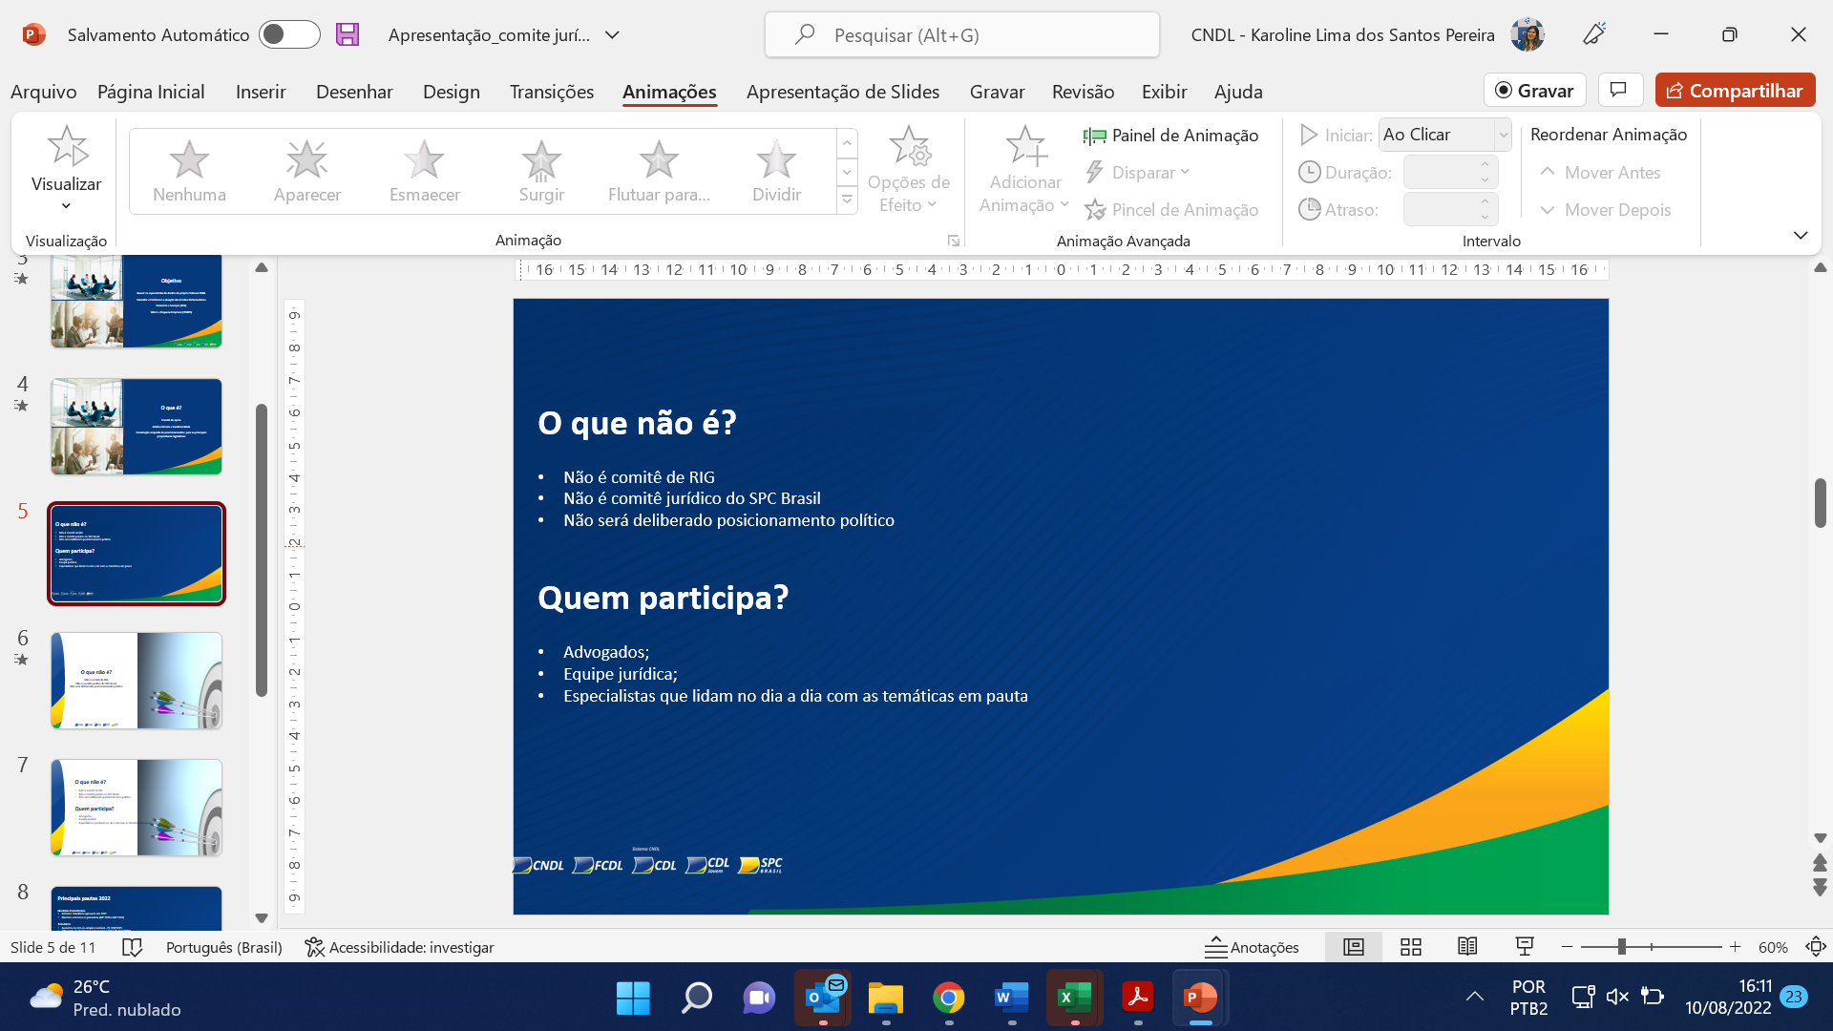


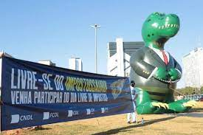
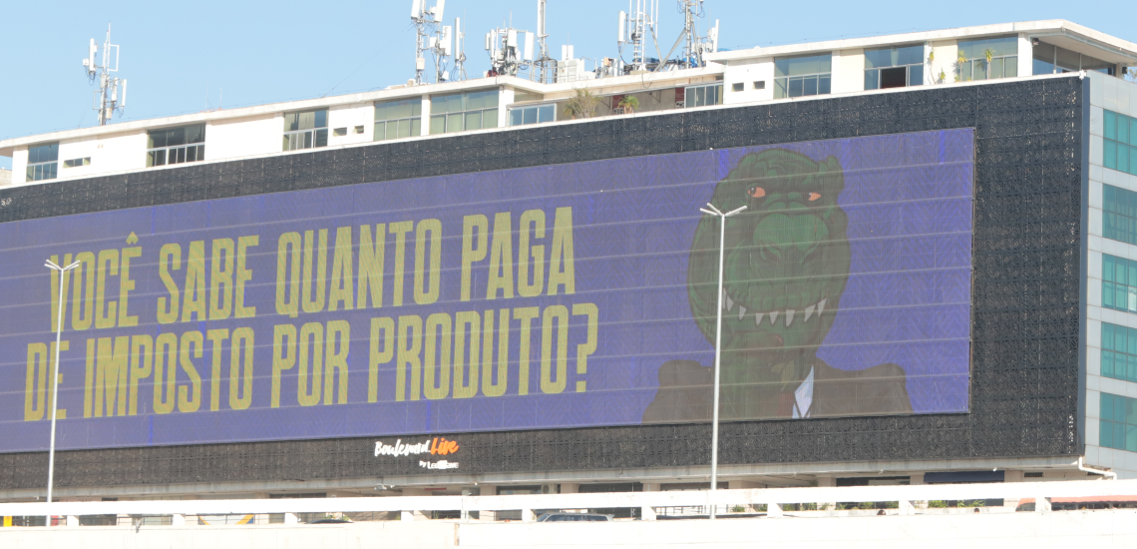
Finalmente!!!....
O DLI faz a diferença na mobilização
Aprovada a Reforma Tributária no Brasil!
Finalmente!!!....

Slide 5


Os Regimes diferenciados serão submetidos a avaliação quinquenal de custo-benefício, podendo a lei fixar regime de transição para a alíquota padrão. A avaliação deverá examinar o impacto da legislação dos tributos na promoção da igualdade entre homens e mulheres.
REGIMES ESPECÍFICOS, DIFERENCIADOS OU FAVORECIDOS
+ de 40 Setores
associados ao Sistema CNDL
foram contemplados
Avaliação quinquenal de custo-benefício, podendo a lei fixar regime de transição para a alíquota padrão.
Examinar o impacto da legislação dos tributos na promoção do meio ambiente e da igualdade entre homens e mulheres.

Slide 6

GT 14 - Modelo Operacional d
SIMPLES NACIONAL
A EC 132/2023 trata da apropriação de crédito pelo adquirente que compra do optante do Simples Nacional, mas apenas no valor proporcional ao da alíquota correspondente ao do regime do Simples, ou seja, menor do que será cobrado pelo novo regime regular.
As empresas que mais serão afetadas são as empresas que tem como clientes empresas do lucro real e lucro presumido.
Atualmente, as empresas do lucro real e lucro presumido possuem direito ao crédito na integralidade do PIS e COFINS (9,25%), impostos que serão substituídos pela CBS e será extinta a possibilidade desse creditamento, o que prejudicará a competitividade do Simples Nacional.

Slide 7
GT 14 - Modelo Operacional da Adm do IBS e CBS
1ª Reunião: 22/02, às 14h.
Câmara dos Deputados - 21/03 (Quinta-feira) - 14h – 17h: GT 14
GT 20 - Não- cumulatividade
Encaminhamentos da 1ª Reunião 16/02, às 17h:
Câmara dos Deputados - 04/04 (Quinta-feira) - 9h – 12h: GT 19 e GT 20
COMPETITIVIDADE DO SIMPLES NACIONAL
EMPRESA DO SIMPLES NACIONAL: COMÉRCIO ATACADISTA
Operação: empresa do Simples Nacional vendendo para empresa optante pelo Lucro Real.
Exemplo:
ATUAL: ANTES DA REFORMA TRIBUTÁRIA VALOR PAGO PELO NÃO OPTANTE SN
RBT12 | R$ 170.000,00
Receita Bruta: 01/2024 | R$ 30.000,00
Crédito ICMS (1,36%) | R$ 408,00
Crédito PIS (1,65%) | R$ 495,00
Crédito COFINS (7,6%) | R$ 2.280,00
Crédito total | R$ 3.183,00
PLP 68: REFORMA TRIBUTÁRIA ALÍQUOTA PROPORCIONAL SN
RBT12 | R$ 170.000,00
Receita Bruta: 01/2024 | R$ 30.000,00
Crédito ICMS (1,36%) | R$ 408,00
Crédito PIS (0,11%) | R$ 33,00
Crédito COFINS (0,51%) | R$ 153,00
Crédito total | R$ 594,00
PROPOSTA EMENDA 606: REFORMA TRIBUTÁRIA VALOR PAGO PELO NÃO OPTANTE SN
RBT12 | R$ 170.000,00
Receita Bruta: 01/2024 | R$ 30.000,00
Crédito ICMS (1,36%) | R$ 408,00
CBS (12%) | R$ 3.600,00
Crédito total | R$ 4.008,00
Rerison Viana | Contador, especializado em Direito Tributário

Slide 8
“Art. 28. ....................................................................................................................................................................................................................................§ 10. .................................................................................................................I – não será permitida a apropriação de créditos do IBS e da CBS pelooptante pelo Simples Nacional;II – será permitida ao contribuinte sujeito ao regime regular do IBSa apropriação de créditos do imposto correspondente aos valores desse tributodevido na aquisição de bens e de serviços de optante pelo Simples Nacional, emmontante equivalente ao devido por meio desse regime; eIII – no caso da CBS, terão direito ao crédito correspondente ao valordesse tributo devido na aquisição de bens e de serviços por adquirente não optantepelo Simples Nacional.
EMENDA N. 606
Proposta da emenda 606 ao PLP 68/2024:
“Art.28. § 10. ...............
I – não será permitida a apropriação de créditos do IBS e da CBS pelo optante pelo Simples Nacional;
II – será permitida ao contribuinte sujeito ao regime regular do IBS a apropriação de créditos do imposto correspondente aos valores desse tributo devido na aquisição de bens e de serviços de optante pelo Simples Nacional, em montante equivalente ao devido por meio desse regime; e
III – no caso da CBS, terão direito ao crédito correspondente ao valor desse tributo devido na aquisição de bens e de serviços por adquirente não optante pelo Simples Nacional.

Slide 9
ATO DECLARATÓRIO INTERPRETATIVO RFB Nº 15, DE 26 DE SETEMBRO DE 2007
Artigo único. As pessoas jurídicas sujeitas ao regime de apuração não-cumulativa da Contribuição para o PIS/Pasep e da Contribuição para o Financiamento da Seguridade Social (Cofins), observadas as vedações previstas e demais disposições da legislação aplicável, podem descontar créditos calculados em relação às aquisições de bens e serviços de pessoa jurídica optante pelo Regime Especial Unificado de Arrecadação de Tributos e Contribuições devidos pelas Microempresas e Empresas de Pequeno Porte (Simples Nacional), instituído pelo art. 12 da Lei Complementar nº 123, de 14 de dezembro de 2006.

Slide 10
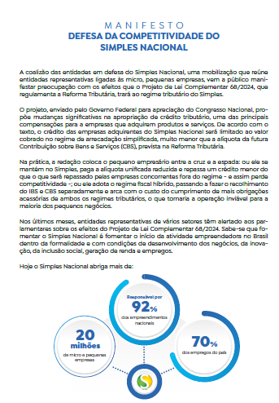
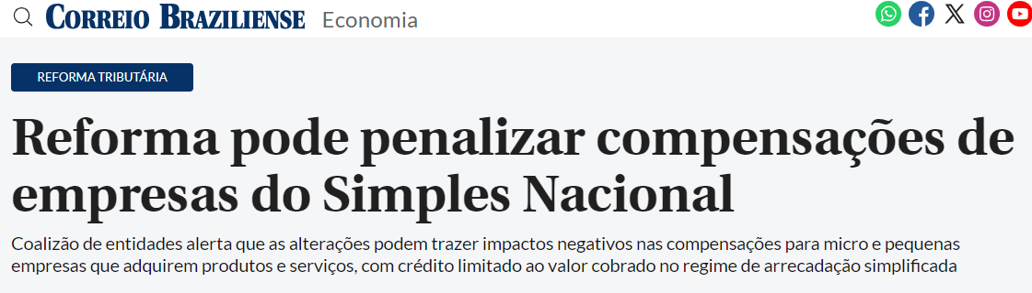
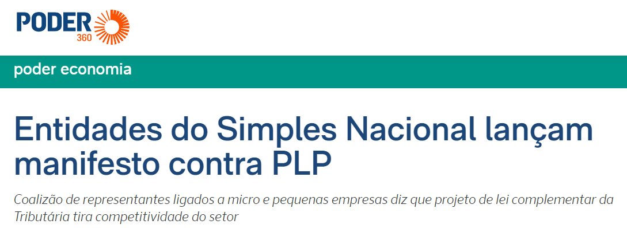
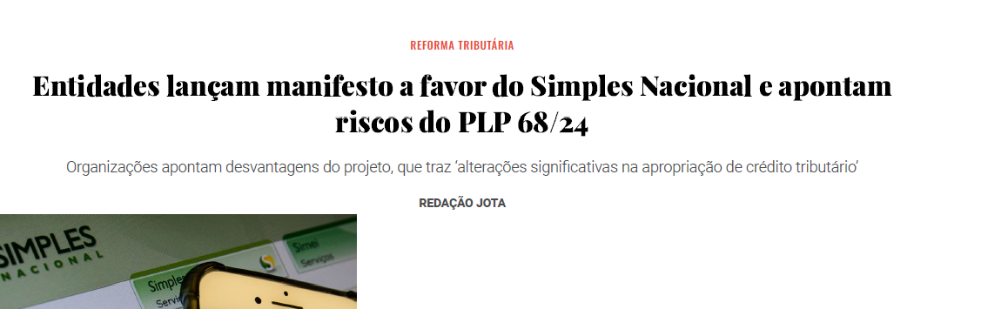
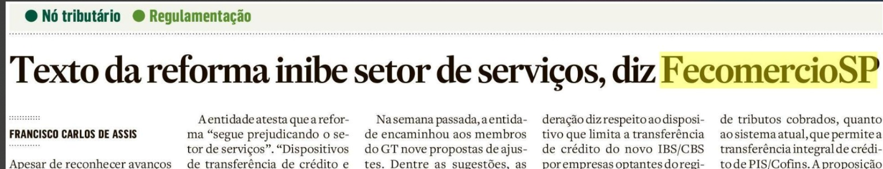


Encontro presencial em outubro.

Slide 11

GT 14 - Modelo Operacional d
Dados da RFB as empresas do SIMPLES NACIONAL recolheram 8,2% da receita bruta total, enquanto as empresas do lucro real recolheram 6,99%.
  90% das empresas do Brasil
  Mais de 70% dos empregos brasileiros
  Mais da metade são de mulheres
  Menor custo de conformidade
Pequenas empresas que são fundamentais para o desenvolvimento social e econômico local.

Slide 12
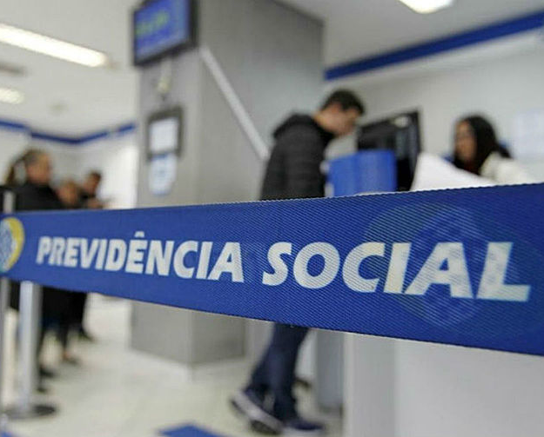

GT 1mara dos Deputados - 21/03 (Quinta-feira) - 14h – 17h: GT 14
GT 20 - Não- cumulatividade
Encaminhamentos da 1ª Reunião 16/02, às 17h:
Câmara dos Deputados - 04/04 (Quinta-feira) - 9h – 12h: GT 19 e GT 20
BANDEIRAS:
O texto do PLP 68 precisa ser mais claro quanto ao direito ao crédito pelo adquirente independente de qualquer burocracia.
O papel de fiscalizar se o imposto foi devidamente recolhido é do fisco e não do contribuinte.
É preciso garantir o crédito amplo sobre os todos os insumos utilizados na atividade empresarial e tirar do texto da lei complementar qualquer dúvida sobre o que será considerado para uso e consumo pessoal, ou seja, àquilo que não dará direito ao crédito tributário.
Reduzir as obrigações acessórias, a instituição do cadastro único de empresas e o modelo unificado das notas fiscais. Incorporação da LC 199/2023 ao PLP 68.
Já quanto ao cashback, queremos acreditar que será uma revolução no país e que o valor devolvido às famílias poderá gerar consumo no comércio fazendo girar a economia local, importante maior clareza sobre sua operacionalização.

Slide 13

GT 1mara dos Deputados - 21/03 (Quinta-feira) - 14h – 17h: GT 14
GT 20 - Não- cumulatividade
Encaminhamentos da 1ª Reunião 16/02, às 17h:
Câmara dos Deputados - 04/04 (Quinta-feira) - 9h – 12h: GT 19 e GT 20
BANDEIRAS:
Aguardamos a proposta de Desoneração ampla da folha de pagamentos que irá compensar o aumento da carga tributária, especialmente, para o setor de serviços.
Resolvido! A taxação aos produtos importados até 50 dólares, a reforma trata do tema.
Pesquisa da CNDL sobre consumo on-line, demonstra que todas as classes estavam aproveitando da isenção, logo não apenas as classes mais pobres.

Slide 14
PRIORIDADE SISTEMA CNDL:
EMPRESAS DO VAREJO:
Hoje: A maioria está no Simples Nacional. Depende do estado, do município e do segmento;
Reforma: Alíquota padrão, “por fora”, destino, neutralidade, não cumulatividade e simplificação .
EMPRESAS DE SERVIÇOS:
Hoje: entre 2,65% a 8,65%;
Reforma: 26,5% ou + de 30%.

Slide 15
PRIORIDADE SISTEMA CNDL:
CUSTO DAS EMPRESAS PARA:
Convivência dos 2 sistemas tributários;
Adaptação do novo sistema de apuração e pagamento;
Cumprir obrigações acessórias;
Aproveitamento e compensação dos créditos.
CUSTO PARA O CONSUMIDOR FINAL:
Todo custo da empresa é repassado.
Maior transparência sobre o imposto incidente.
RETORNO PARA A SOCIEDADE
Melhores serviços públicos para a sociedade e melhor ambiente de negócios e mais competitivo para o empreendedorismo.

Slide 16

JUNTOS
+
SOMOS
FORTES

